Slide 1
МБДОУ «Детский сад имени А.Кадырова с.п. Бено-Юртовское» Надтеречного муниципального района
Портфолио
Воспитателя МБДОУ «Детский сад им.А.Кадырова с.п. Бено-Юртовское» Надтеречного муниципального района
Идрисовой Разят Хаважевны

Slide 2
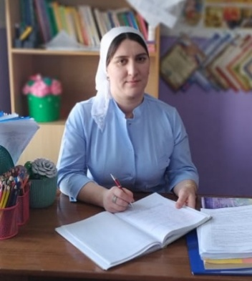
Идрисова Разят Хаважевна
Моя мечта сбылась, ее мне подарил создатель.
Так счастлива:
Я - воспитатель!

Slide 3
СОДЕРЖАНИЕ
Раздел 1. ЭССЕ
Раздел 2. Мое педагогическое кредо
Раздел 3. Официальные документы
Раздел 4. Результаты педагогической деятельности
Раздел 5. Данные о повышении квалификации
Раздел 6. Взаимодействие с педагогами
Раздел 7. Взаимодействие с родителями
Раздел 8. Организационно-образовательная деятельность с детьми
Раздел 9. Сохранение и укрепление здоровья детей
Раздел 10. Сюжетно-ролевые игры
Раздел 11. Художественно-творческое развитие детей
Раздел 12. Трудовое воспитание
Раздел 13. Участие в мероприятиях

Slide 4
Раздел 1
ЭССЕ

Slide 5
Эссе
Кто в детстве не получит воспитанье,
Не будет счастья в жизни знать потом,
Сгибай сырую палочку как хочешь
Сухую выпрямишь одним огнем.
Сколько времени прошло, а мудрость остается мудростью. Пожалуй, у каждого народа можно найти эту же мысль, высказанную не своем родном языке.
Пускай, оформленную иначе, но всё равно ту же. У Чеченцев говорят, что нужно ребенка воспитывать еще тогда, когда его можно положить поперёк кровати, т.ес рожденья. И с этим никто не спорит.
Но что значит воспитывать?
И воспитывать правильно.
Еще И. Кант утверждал, что «два человеческих изобретения можно считать самыми трудными: искусство управлять и искусство воспитывать»
Конечно, можно перечитать массу различной информации, цитировать великих педагогов и философов, но ничего не поможет, если нет любви к своим воспитанникам. Вспомнились слова Н. Рубцова «Живой душе пускай рассудок служит. Всё начинается с любви»

Slide 6
Удивительное чувство- любовь!
Наверное, это то самое святое самое доброе, что есть в человеке…
На любви держится мир, благодаря ему не угасает род человеческий. Мне повезло, с раннего детства я купалась в любви, которую дарили мне мои близкие. Я росла обогреваемая любовью родителей, родных, учителей. И ответная любовь не могла не созреть во мне, не наполнить мою душу. Это любовь к жизни, к природе, к людям, ко всему, что окружает меня.
А любви нужен выход, её следует передавать, дарить другим, иначе она потеряет своё назначение. Пусть не всегда её легко отдавать, но она востребована всегда.
Я отдаю своим маленьким воспитанникам свои знания, свой, пусть еще небольшой, опыт, тепло своего сердца и хочу верить, что я могу быть полезной для них, а в конечном итоге и для общества, и для государства в целом. Может быть, именно в этом и есть мое предназначение как человека, как гражданина, как воспитателя.
Я люблю своих воспитанников, а значит, имею право учить их, воспитывать, формировать в них задатки будущей личности.
Я с детства мечтала стать воспитателем. Моя мечта осуществилась. Хотя не так много времени отдано любимому делу, за это время я поняла, что нужны только душа и сердце! Рассудок тоже нужен, особенно в нашем быстро меняющимся мире.
И все-таки! «Все начинается с любви!»
Нужно помнить об этом всегда, и тогда воспитание детских душ их сердец, открытых для любви и добра будет радостным, полным открытий и реально возможным!

Slide 7
Раздел 2
Мое педагогическое кредо

Slide 8
Моё педагогическое кредо
«Да, воспитатель – звезда судьба, в ней поиск, радость озаренье, за души детские борьба.
Работа просто вдохновенье!
Воспитатель возлагает на себя огромную ответственность за развитие и воспитание ребенка, потому что в первые годы жизни закладываются основы формирования личности.
Мудрость педагога заключается в том, чтобы полюбить ребенка таким, каков он есть, со всеми его достоинствами и недостатками.

Slide 9
Раздел 3
Официальные документы

Slide 10
Информационная карта
Образование: среднее-профессиональное
по диплому: Учитель начальных классов
Трудовой стаж: 3года
Педагогический стаж: 3года
Стаж работы в данном учреждении: 3года
Занимаемая должность: воспитатель

Slide 11
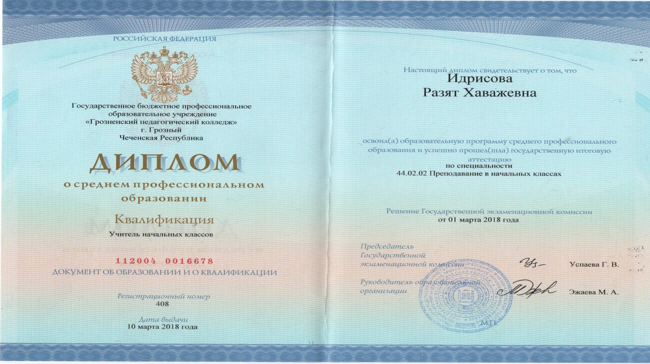

Slide 12
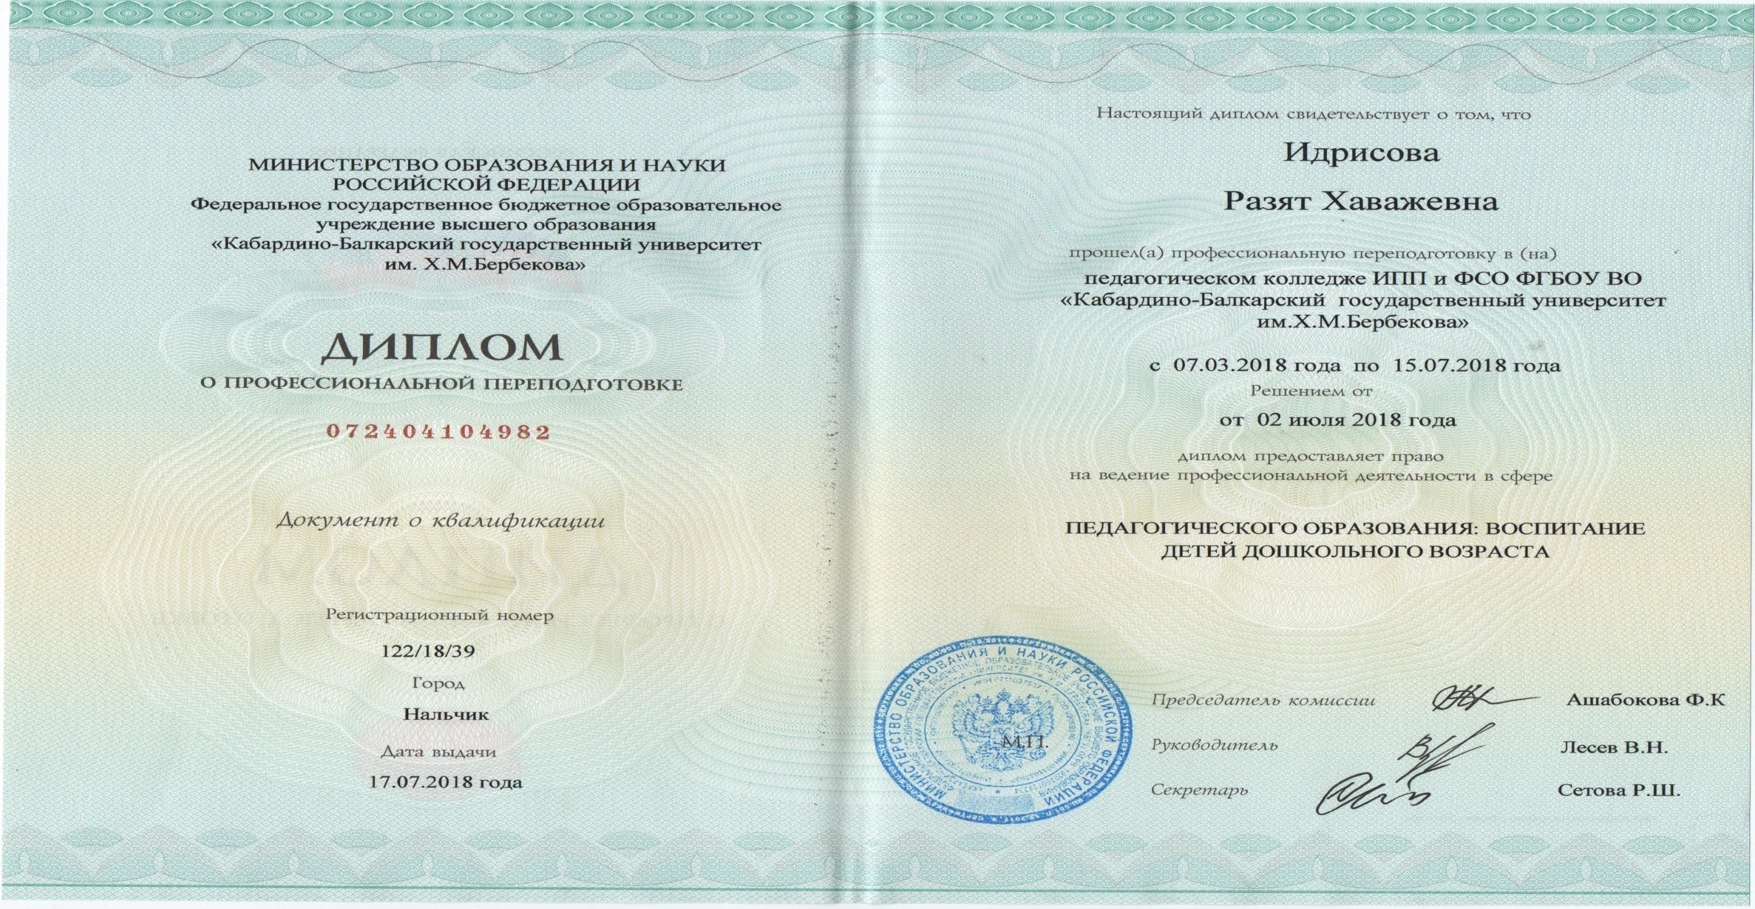

Slide 13
Раздел 4
Результаты педагогической деятельности

Slide 15
Раздел 5
Данные о повышении квалификации и
профессиональной переподготовки

Slide 16
Повышение квалификации
Дата прохождения | Название учреждения | Количество часов | Название курсов повышения квалификации
17.12.2018г. | ФГБОУ ВО «ЧГПУ» | 72 | «Организация образовательного процесса для детей раннего возраста (0-3) в условиях реализации ФГОС ДО»

Slide 17
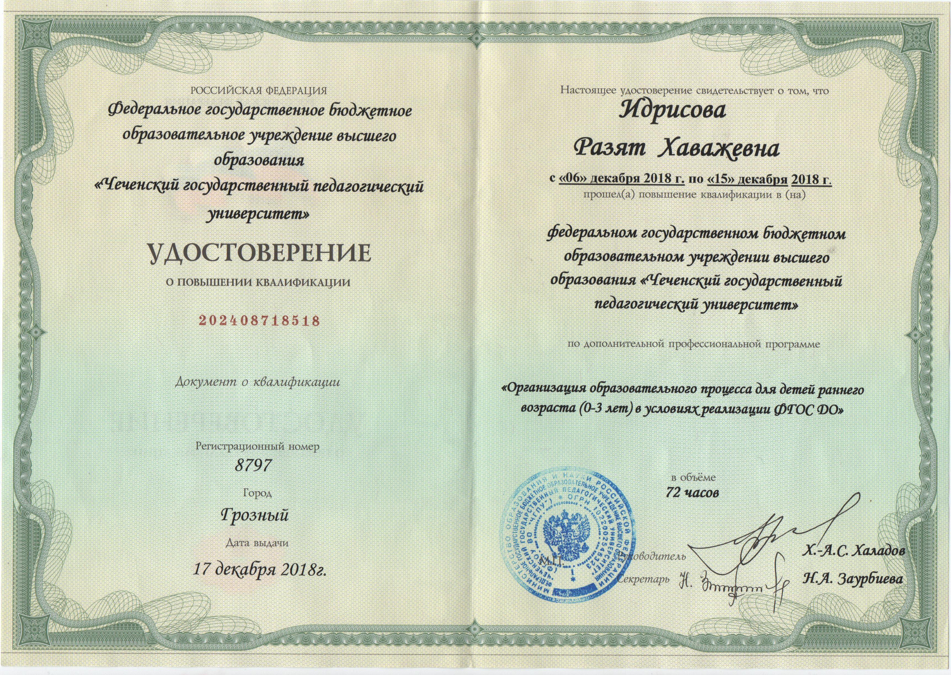

Slide 18
Раздел 6
Взаимодействие с педагогами .

Slide 19
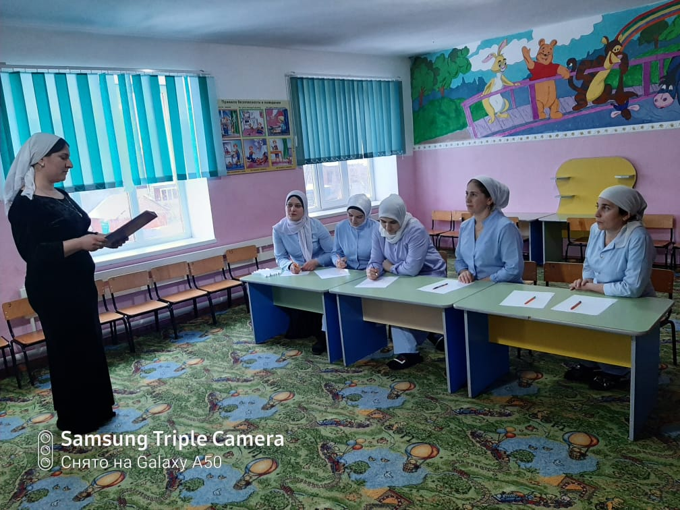
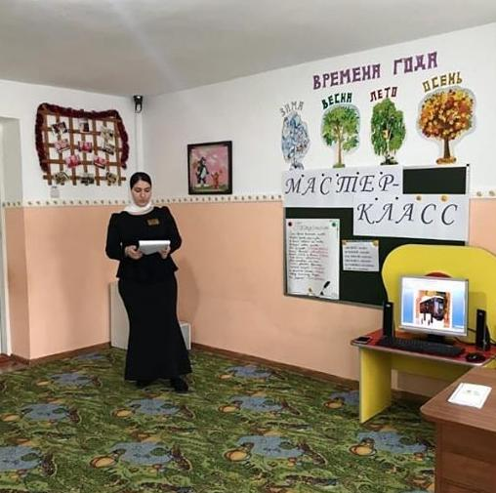

Slide 20
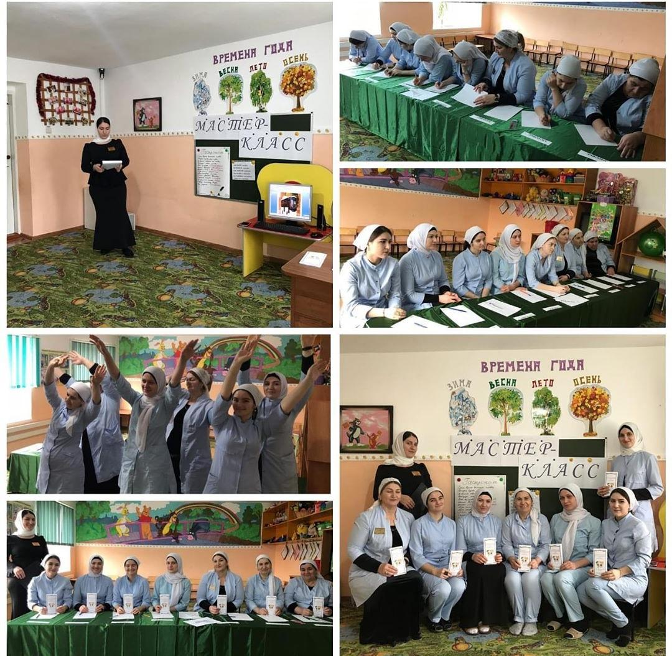

Slide 21
Раздел 7
Взаимодействие с родителями .

Slide 22
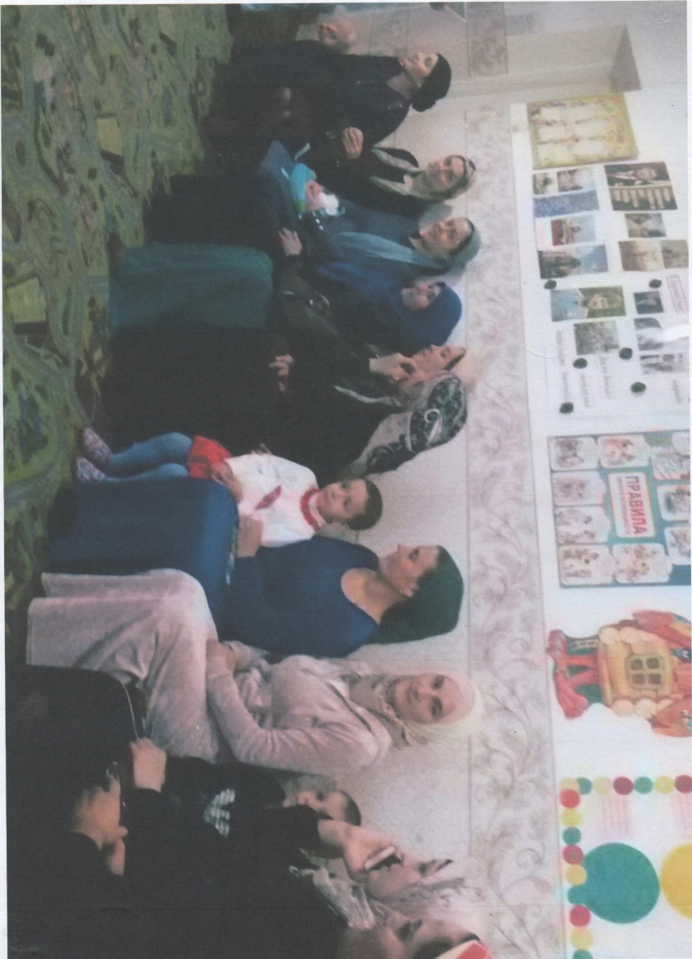
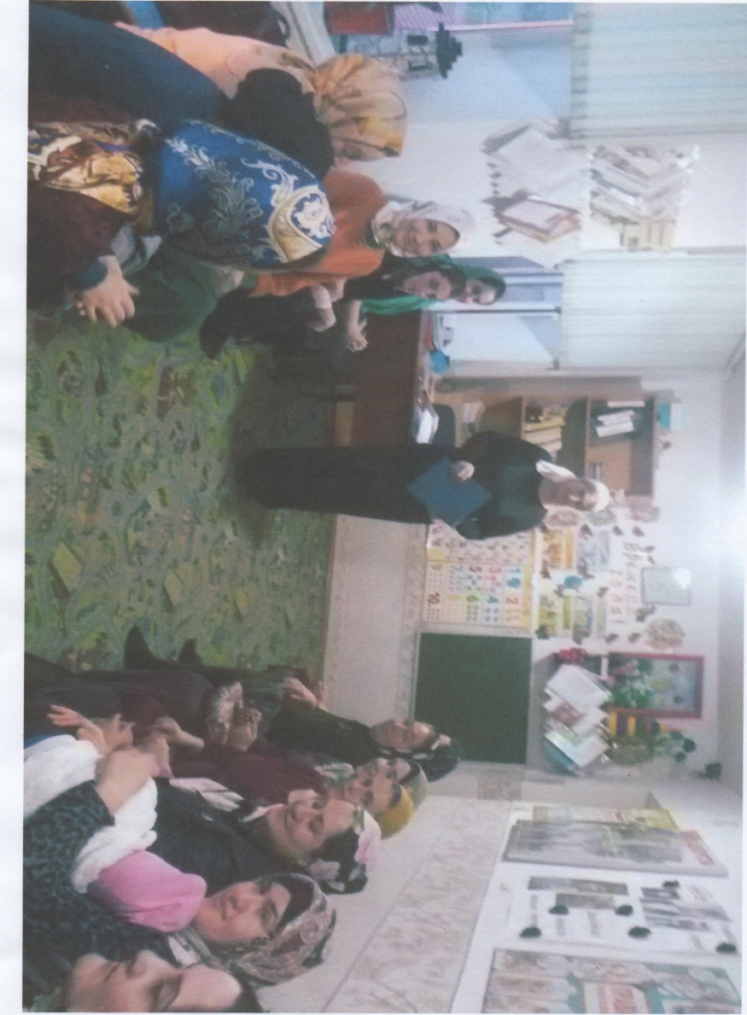

Slide 23
Раздел 8
Организационно-образовательная деятельность с детьми. .

Slide 24
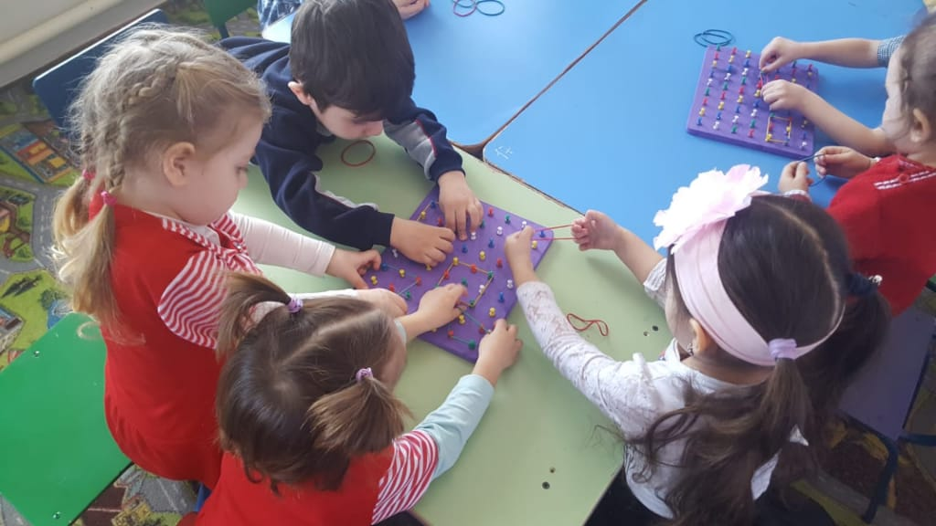
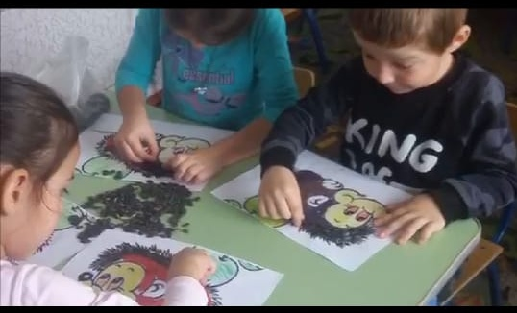

Slide 25
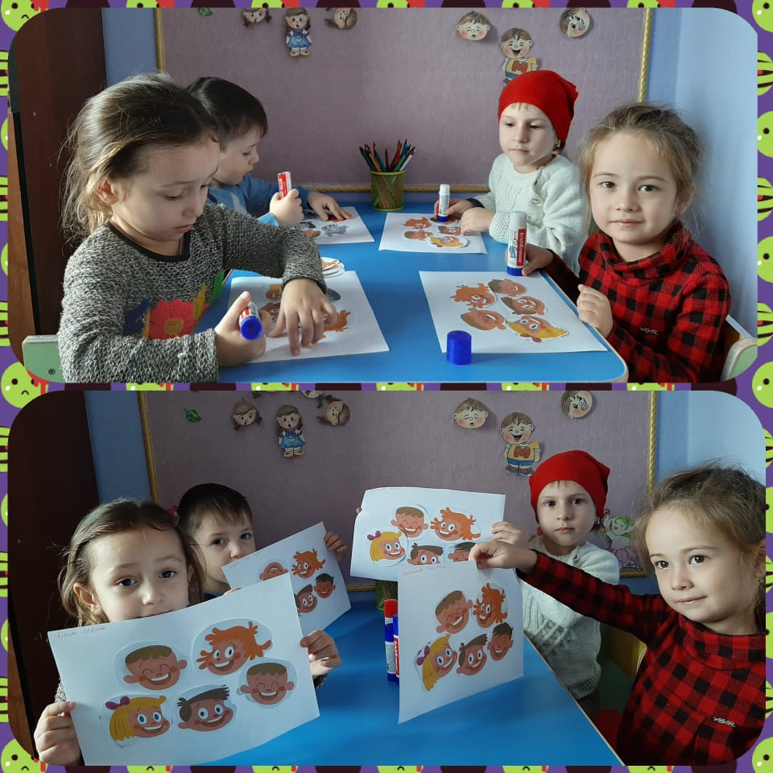
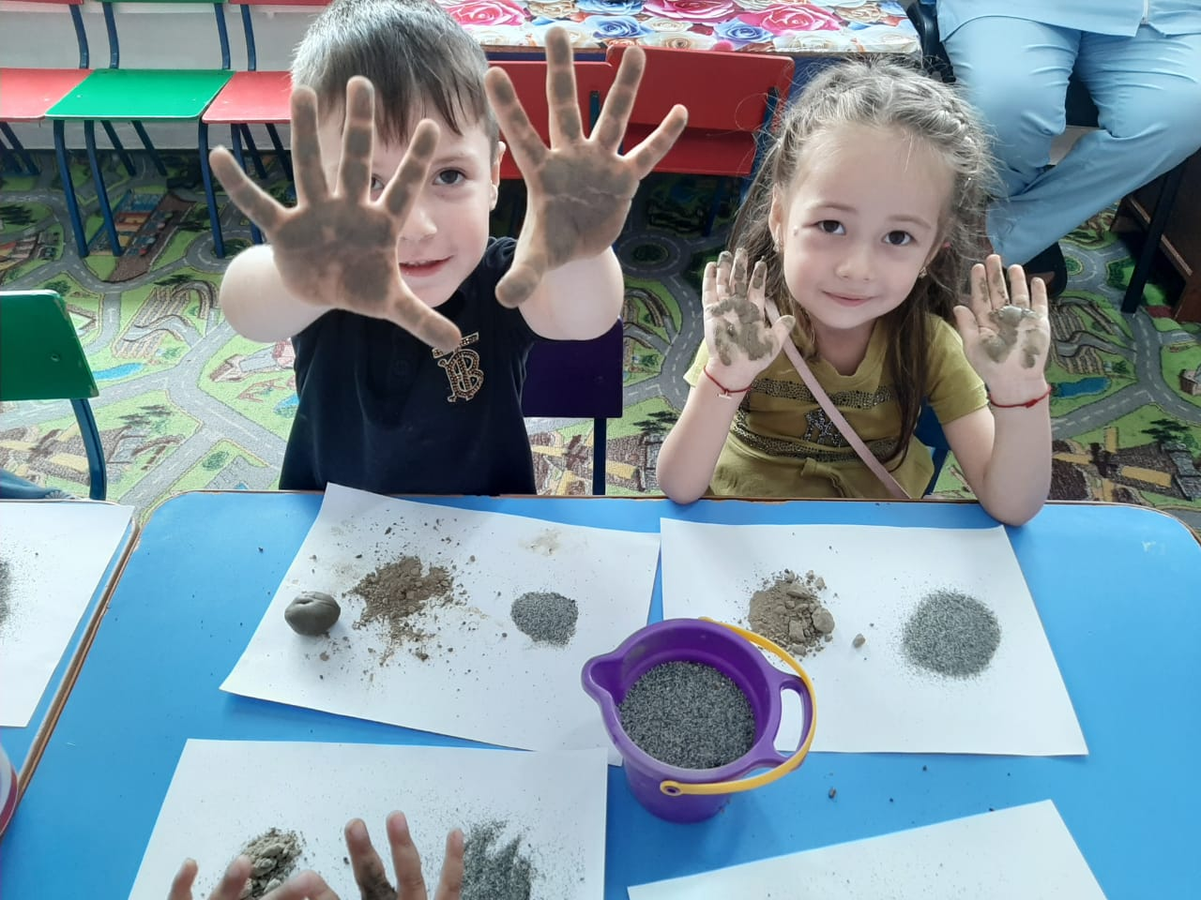

Slide 26
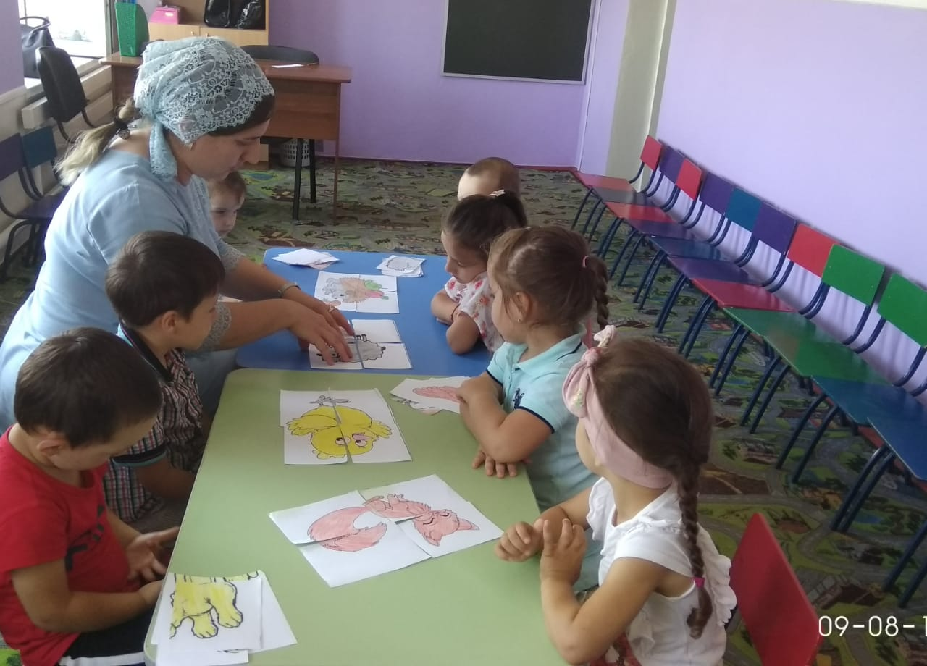
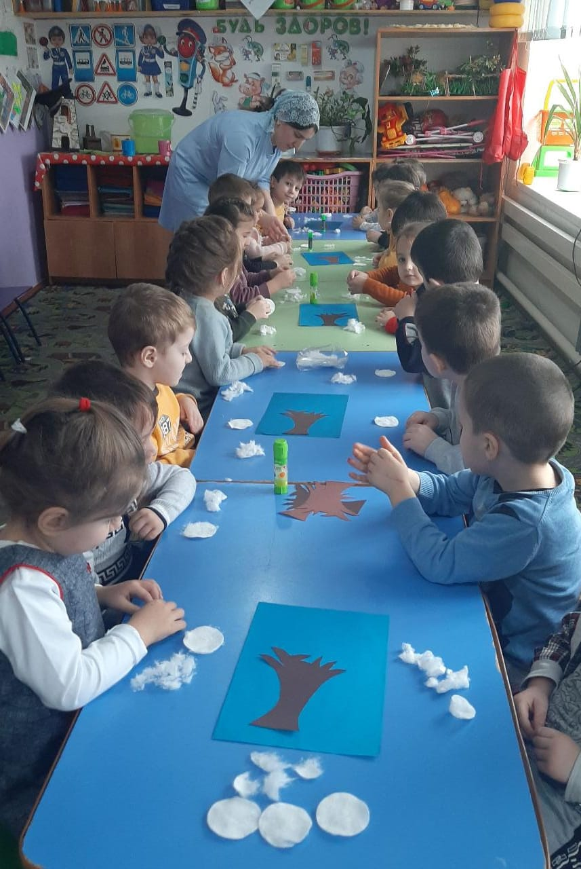

Slide 27
Раздел 9
Сохранение и укрепление здоровья детей
.

Slide 28
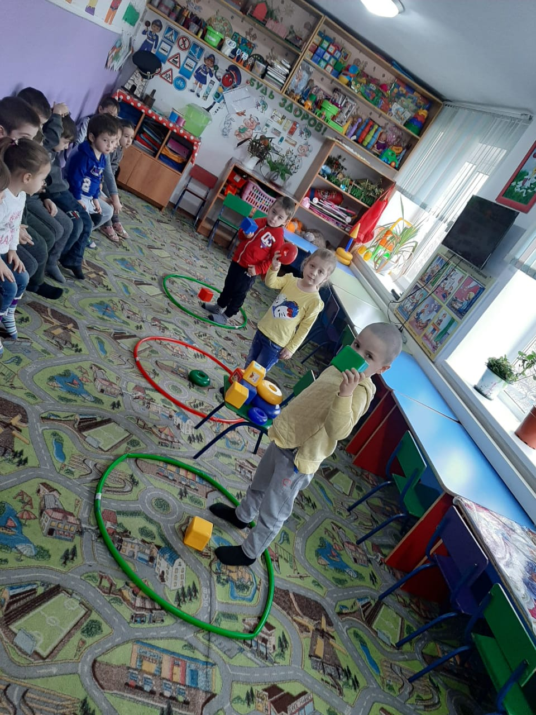
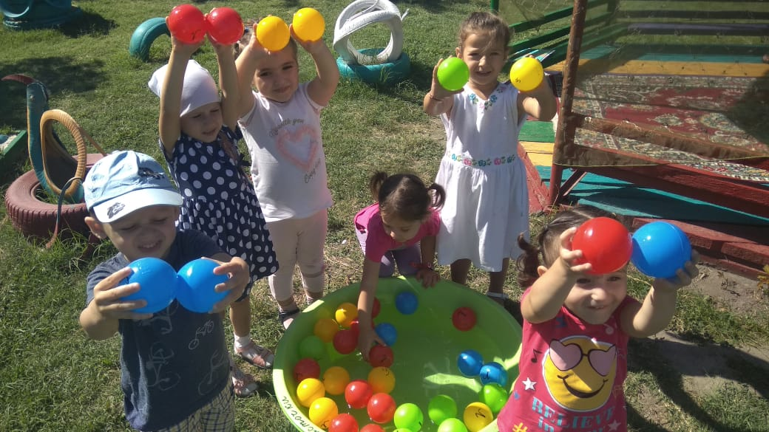

Slide 29
Раздел 10
Сюжетно-ролевые игры
.

Slide 30
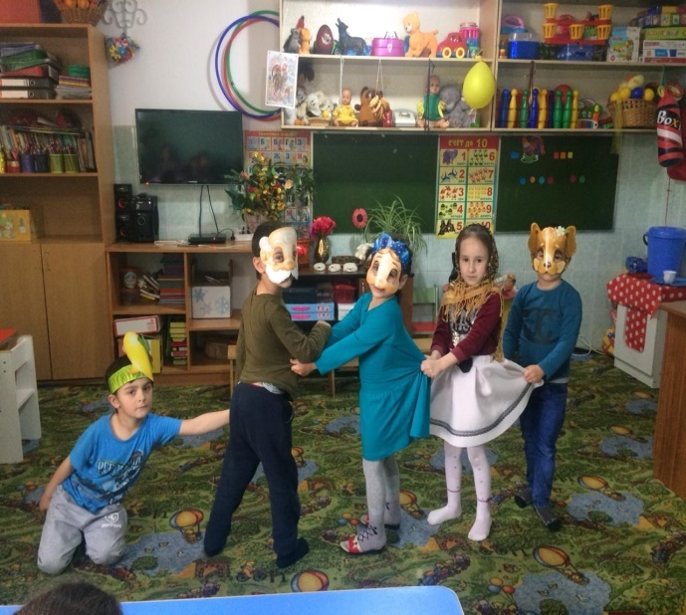
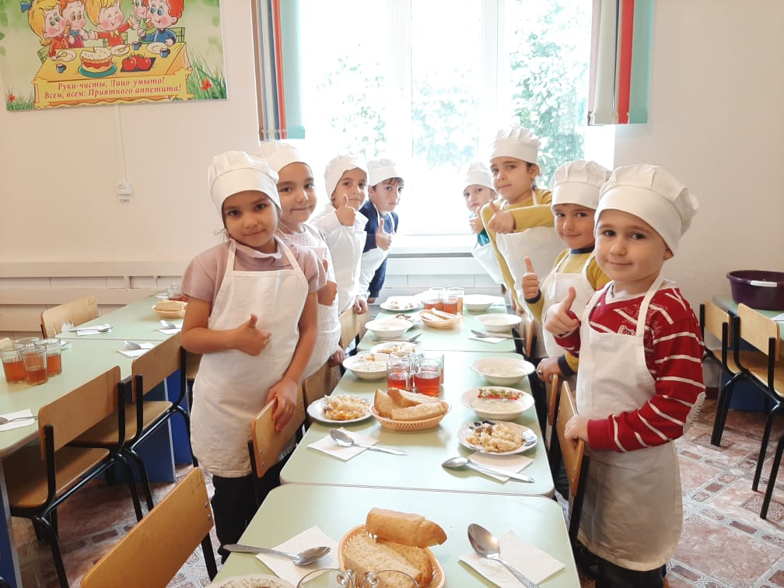

Slide 31
Раздел 11
Художественно-творческое развитие детей..
.

Slide 32
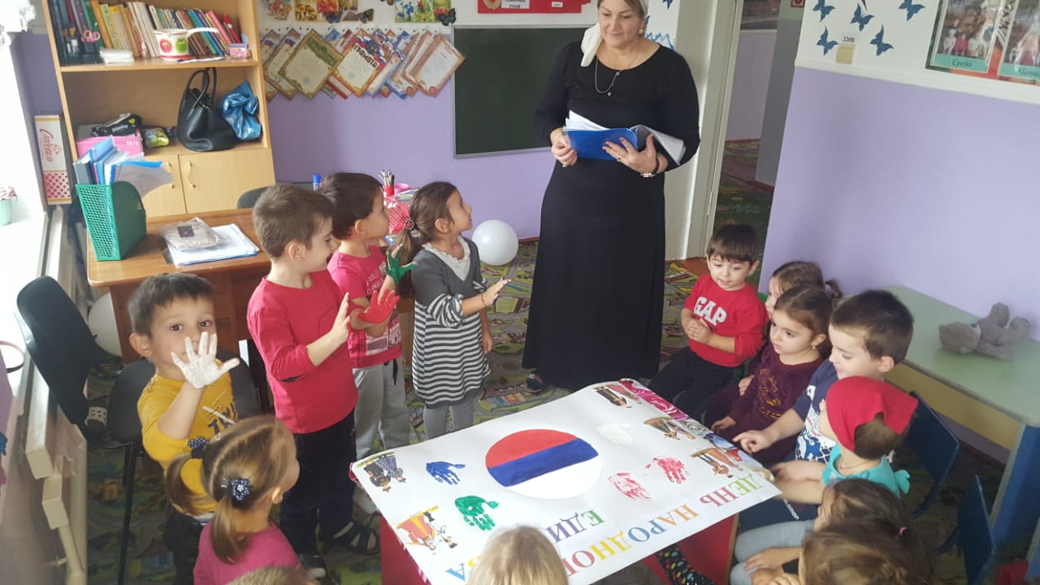

Slide 33
Раздел 12
Трудовое воспитание.
.

Slide 34
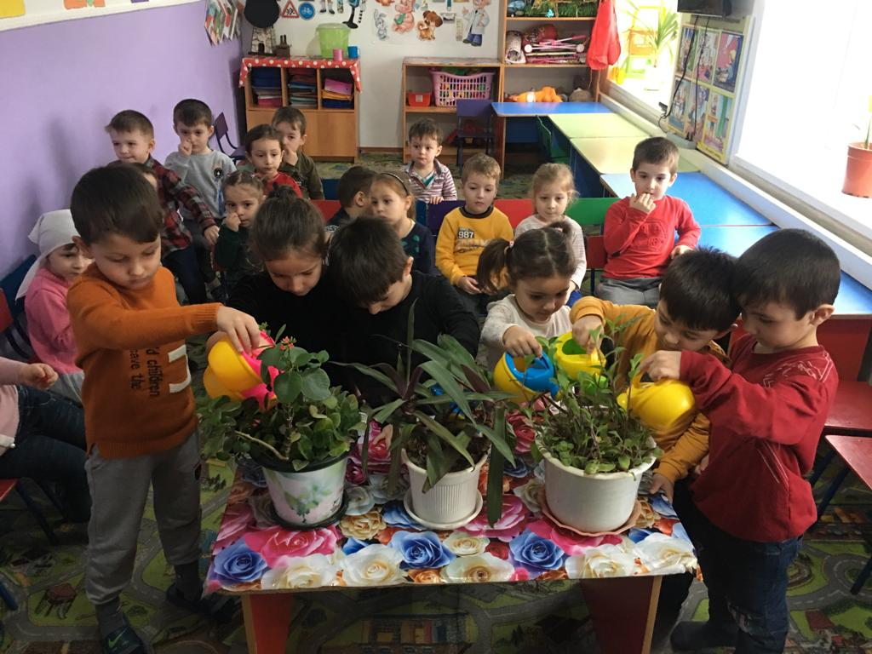

Slide 35
Раздел 13
Участие в мероприятиях.
.

Slide 36
